Slide 1
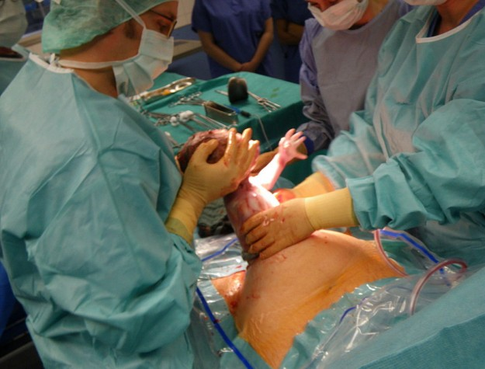
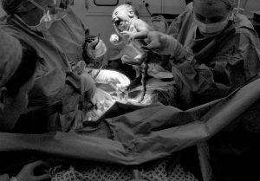
VIAS DE PARTO (PARTE 2)
ENFERMEIRA DANIELA

Slide 2
CESÁREA
A cesariana, também chamada de parto cesário ou cesária, é uma forma de parto feita através de cirurgia.
A cesária ainda é a via mais comum de parto no Brasil, apesar do parto normal (parto vaginal) ser considerado pela organização mundial de saúde (OMS) e por diversas entidades médicas a melhor forma do bebê nascer.
Segundo recomendações da OMS, apenas cerca de 15% dos partos apresentam indicação para a cesariana, devendo os 85% restantes serem efetuados pela via vaginal.

Slide 3
A cesariana é uma forma de parto realizada através de um ato cirúrgico, no qual é feita uma incisão no abdômen e outra no útero para se chegar ao bebê. Um parto cesário dura em média 45 minutos a uma hora. O nascimento do bebê costuma ocorrer já nos primeiros 15 minutos de ato cirúrgico, mas o obstetra ainda precisa de pelo menos mais 30 minutos para realizar todas as suturas, incluindo útero, músculos e pele.

Slide 4
CUIDADOS PRÉ
PROCEDIMENTO
Jejum de no mínimo seis a oito horas nas cirurgias eletivas.
Tricotomia suprapúbica.
Banho de chuveiro, sempre que possível.
Desinfecção do abdome e coxas com clorexidina degermante a 2%
Cateterismo vesical com sonda de Foley n0 12 ou 14.
Antissepsia com clorexidina alcoólica e colocação dos campos cirúrgicos
Administração de cefazolina 2 g IV, na indução anestésica. (Como esquema de 2ª opção , pode-se utilizar cefalotina, na mesma dosagem. Em pacientes alérgicas, clindamicina, 900 mg IV).
ISSO NÃO
É UMA REGRA

Slide 5
TÉCNICA E CONDUTA PER-OPERATÓRIA
ABERTURA
Abertura da pele e do tecido celular subcutâneo a bisturi, transversal, arciforme de cavo superior, 2 a 3 cm acima do pube, com 10 a 12 cm de extensão (incisão de Pfannenstiel).
Pinçamento e ligadura dos vasos atingidos.
Incisão da aponeurose a bisturi, transversal, arciforme de concavidade superior, prolongando-se lateralmente, com tesoura de Metzembaum, por 1 a 2 cm além da incisão da pele.
Pinçamento da aponeurose com pinças de Kocher.
Descolamento dos retalhos superior e inferior da aponeurose por divulsão digital, no sentido cranial, criando espaço suficiente para a extração fetal.
Descolamento caudal até a sínfise pubiana. Hemostasia dos vasos perfurantes da aponeurose.
Descolar a linha média com tesoura de Metzembaum ou bisturi elétrico.
Pinçamento e ligadura dos vasos atingidos.
Pinçamento dos retos abdominais com pinças de Allis.
Divulsão digital longitudinal dos retos abdominais..
Liberação do peritônio parietal por divulsão digital.

Slide 6
Pinçamento do peritônio parietal com pinças de Kelly.
Celiotomia parietal longitudinal com tesoura de Metzembaum, protegendo-se os intestinos com os dedos indicador e médio da mão oposta colocados sob o peritônio, para cima até a altura da abertura dos músculos reto-abdominais, e para baixo até a proximidade do fundo vesical.
Colocação da válvula de Doyen, suprapúbica.
Incisão do peritônio visceral com bisturi ou tesoura de Metzembaum, transversal, arciforme de côncavo superior, na altura da prega vésico-uterina.
Incisão do segmento uterino a bisturi, arciforme de côncavo superior, superficialmente nas laterais e aprofundando-se na região central.
Botoeira na região central com pinça de Kelly.
Divulsão digital das fibras uterinas, orientada pela incisão superficial.
Amniotomia, se necessário (Bolsa Íntegra).

Slide 7
PARTO
Extração do concepto na apresentação cefálica: o Orientar o occipital do concepto para a incisão. o Retirar a válvula de Doyen. o Manter a mão espalmada entre o pube e a apresentação fetal conduzindo-a de encontro à histerotomia, enquanto o auxiliar faz ligeira pressão no fundo uterino. o Desprendimento do pólo cefálico. o Desprendimento delicado das demais partes fetais.
Clampeamento do cordão umbilical, 8 a 10 cm da sua inserção abdominal, e se possível, 1 a 3 minutos após o desprendimento fetal. Coleta de sangue do cordão.
Aguardar o desprendimento da placenta, auxiliando sua saída com a manobra de Credé. Nos casos em que houver demora da resposta uterina, realizar a extração manual da placenta.
Após a saída da placenta administrar o Ocitocina: 10 U EV, seguido de 20 U diluída em 500 ml de solução glicosada a 40 gotas/minuto.
Pinçamento das bordas da histerotomia com pinça de Allis.
Revisão e limpeza da cavidade uterina com compressas cirúrgicas ou com chumaço de gaze montado em pinça.

Slide 8
FECHAMENTO
Manter reparadas as bordas da histerotomia.
Histerorrafia em plano único, chuleio cruzado, fio absorvível, poliglactina 910 (Vicryl ou similar) nº 0. Neste tempo, fazer a revisão da hemostasia da sutura uterina, com pontos em X caso haja área sangrante.
Revisão da cavidade pélvica, com retirada do sangue coletado e inspeção dos anexos.
Reparo do peritônio visceral com pinças de Kelly que, levemente tracionadas, facilitam a revisão da histerorrafia.
Reparo do peritônio parietal com pinças de Kelly. O fechamento dos peritônios visceral e parietal não é recomendado rotineiramente, a não ser para hemostasia dos bordos.
Revisão da hemostasia da borda inferior dos retos abdominais.

Slide 9
Aproximação das bordas dos retos abdominais com pontos em U ou simples, com poliglactina 910 (Vicryl 2-0).
Revisão da hemostasia do espaço subaponeurótico.
Reparo da aponeurose com pinças de Kocher.
Sutura em plano único da aponeurose, chuleio cruzado interrompido a cada três pontos, ou pontos separados em X, com poliglactina 910 (Vicryl 0).
Revisão da hemostasia do tecido celular subcutâneo.
Aproximação da fáscia superficial e do tecido celular subcutâneo com poliglactina 910 (Vicryl 2-0), pontos separados.
Sutura da pele com fio inabsorvível de náilon 4-0, pontos simples.
Curativo oclusivo.
A escolha do
Fio é de cunho
médico

Slide 10
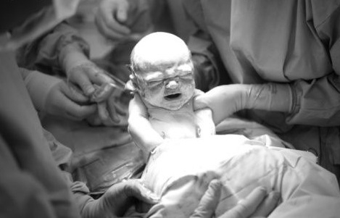
INDICAÇÕES PARA A CESAREANA

Slide 11
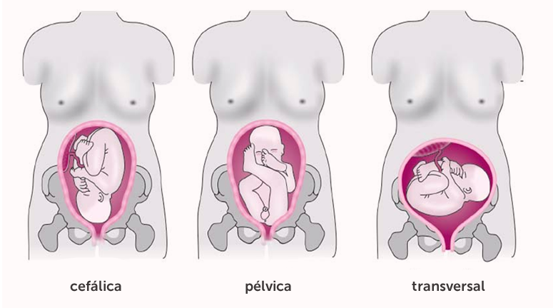
Posicionamento Fetal (Apresentação pélvica/transversal)
Há evidências que fetos em apresentação pélvica beneficiem se da cesariana eletiva em vez de parto vaginal. Em um estudo randomizado de 2088 mulheres, a decisão da via alta mostrou menor incidência de mortalidade perinatal e séria morbidade neonatal. Não houve diferença entre os grupos em relação à mortalidade materna e séria morbidade materna.

Slide 12
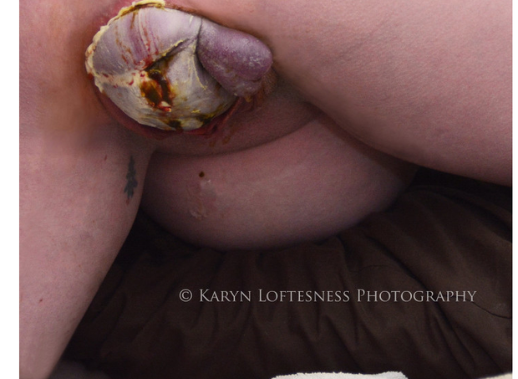

Slide 13
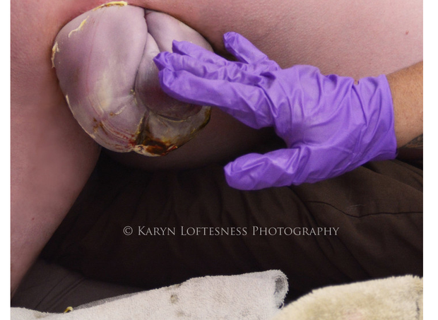

Slide 14
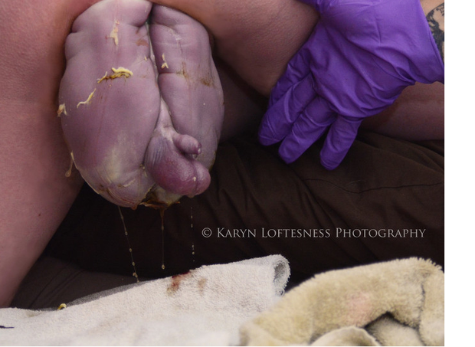

Slide 15
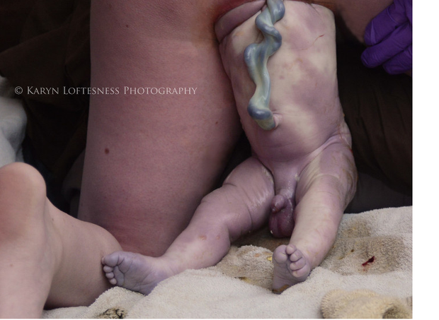

Slide 16
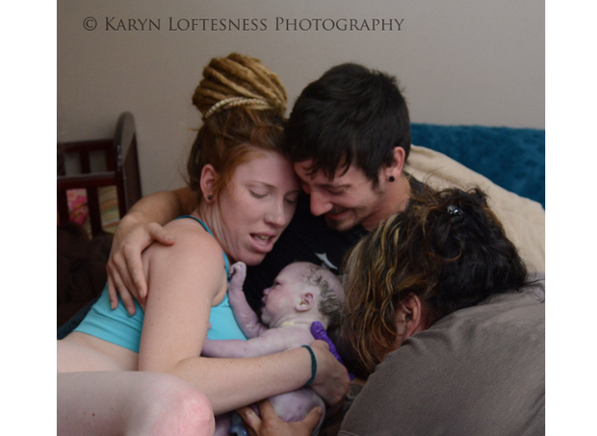

Slide 17
Situação transversa
Fetos em situação transversa persistente a termo, em ocasiões em que não há domínio da técnica de versão externa, devem ser submetidos à cesariana fora do trabalho de parto. Altos índices de morbidade fetal são evidenciados quando a gestação de um feto transverso evolui ao trabalho de parto.

Slide 18
Gestação gemelar
Na presença de gestação gemelar, monoamniótica ou diamniótica, com ambos os fetos em apresentação cefálica, há consenso de que o parto vaginal é seguro. Existem poucos trabalhos sobre o assunto, mas a maioria mostra-se favorável ao parto vaginal. Nos casos de gestação gemelar com o primeiro feto em apresentação cefálica e o segundo feto em apresentação pélvica ou situação transversa após a 35ª semana de gestação, o resultado neonatal do 2º gêmeo não é influenciado significativamente pela via de parto. Neste caso, se não existir outra indicação para cesariana, recomenda-se o parto vaginal. Nas gestações gemelares com ambos os fetos em apresentação pélvica ou o primeiro pélvico e o segundo cefálico, recomenda-se a realização de cesariana em vista de possível maior morbi-mortalidade fetal.
TRIGEMEOS OU +
SEMPRE CESAREA

Slide 19

Sofrimento fetal agudo
Há consenso que na presença de sofrimento fetal agudo real, a indicação de cesariana é necessária. Recomenda-se a realização da cesariana no menor intervalo de tempo. A literatura tem demonstrado que um intervalo de 30 minutos parece ser adequado para a maioria dos casos.

Slide 20
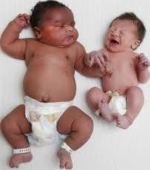
Macrossomia
A indicação de cesariana em fetos acima de 4.000g, principalmente em primíparas, diminui morbidade fetal e materna. Algumas literaturas trazem como a partir de 4.500g, mas bem sabe-se que torna-se um risco para a paciente e bebê, além da equipe médica não querer se expor a tal risco.

Slide 21
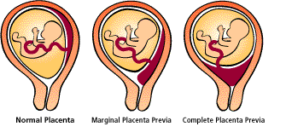
Placenta prévia
Indica-se cesariana em gestações com placenta prévia oclusiva. Gestações com placenta marginal podem ser submetidas ao trabalho de parto desde que com monitorização adequada. Vinte e sete porcento das pacientes com diagnóstico de placenta prévia com 32 a 35 semanas não mais apresentarão placenta prévia no termo. No grupo restante, recomenda-se cesariana antes do trabalho de parto.

Slide 22
Descolamento prematuro de placenta com feto vivo
A morbi-mortalidade fetal está intimamente associada com o intervalo entre o diagnóstico e o nascimento do feto. Assim, recomenda-se a realização de cesariana na maioria dos casos, com exceção daqueles em que a via baixa é mais rápida.

Slide 23
Procidência de cordão
Na maioria das vezes a cesariana urgente é obrigatória. Em alguns casos, em que a apresentação é baixa, o colo uterino está completamente dilatado e é possível o nascimento imediato, a via vaginal pode ser escolhida

Slide 24
Malformações congênitas
Fetos com meningomielocele, hidrocefalia e concomitante macrocrania, defeitos de parede anterior com fígado extra-corpóreo, teratomas sacrococcígenos, hidropsia ou trombocitopenia aloimune, beneficiam-se do nascimento por cesariana. Fetos com hidrocefalia sem macrocrania, defeitos de parede anterior sem exteriorização hepática ou displasias ósseas, parecem não se beneficiar de cesariana. Em vários casos, a decisão por cesariana é influenciada pela necessidade de planejamento do horário e local de nascimento para dispor-se de uma equipe de cirurgia pediátrica para pronto atendimento do feto.

Slide 25
Herpes genital ativo
Quando a lesão herpética decorrer de primoinfecção, o risco de transmissão fetal por parto normal é de 30% a 50%. Quando a lesão for ocasionada por infecção recorrente, o risco cai drasticamente para 3%. Apesar de não haver estudos randomizados, fetos de pacientes que apresentem no momento do parto lesão de herpes ativa (seja primoinfecção ou recorrente) beneficiam-se da realização de cesariana.

Slide 26
Infecção pelo HIV
Sabe-se que a transmissão vertical do HIV está intimamente relacionada com a carga viral materna. Pacientes com carga viral abaixo de 1000 cópias/ml ou indetectável, possuem chance de 0% a 5% de transmitir a infecção para o feto. Assim, recomenda-se atingir a menor carga viral possível durante a gestação. Vários estudos têm demonstrado também o benefício da cesariana eletiva (fora do trabalho de parto e com membranas íntegras) em prevenir a transmissão vertical do HIV. Segundo uma meta-análise que envolveu 15 estudos prospectivos, incluíndo 8.533 gestações HIV+, a interrupção por cesariana eletiva reduz em 50% a taxa de transmissão do vírus.
É importante lembrar que o status sorológico determinado pelo nível de CD4 está associado à incidência de complicações pós-cesariana. Entretanto, as pacientes HIV+, independente da contagem de CD4 ou de outros fatores de risco, possuem morbidade maior quando submetidas à cesariana, seja de emergência ou eletiva, quando comparadas ao parto vaginal.

Slide 27
Cesarianas prévias
Após duas ou mais cesareanas o risco de ruptura uterina se torna elevado, tendo a morbi-motalidade materno-infantil como principal fator determinante para a indicação da cesareana.

Slide 28
https://www.youtube.com/watch?v=WaEifL0Ofck&has_verified=1
https://www.youtube.com/watch?v=9Wdh0Ptq-nY (PÉLVICO)

Slide 29
Referências
www.me.ufrj.br › pdfs › obstetricia › operacao_cesariana
Diretrizes da Associação Médica Brasileira e Conselho Federal de Medicina – 2002.

